Slide 1
PLASMA KOGUMINE
Ave Lellep
10.05.2024
ETMS üldkoosolek

Slide 2
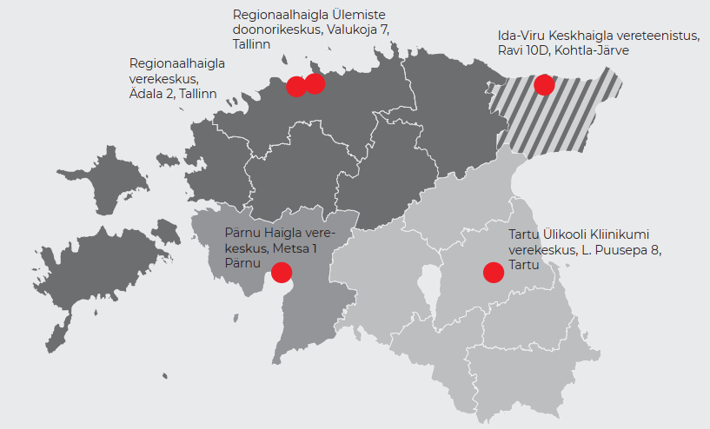
Vereloovutused Eestis

Slide 3
Doonorid Eestis
Eesti rahvastik 1 365 884, allikas Rahvastikuregister 01.01.2023
Täisveredoonorid annetavad 450 ml täisverd kõikides verekeskustes
Afereesi doonorid
Plasma-aferees (PERH)
Multikomponentaferees (PERH)
Trombotsüütaferees (TÜK)
Notes:
Reeglina ühe plasmafereesi protseduuri käigus koguti 720 ml plasmat (3 ravidoosi) ja multikomponent-afereesil 2 ravidoosi trombotsüüte ja 470 ml plasmat (2 ravidoosi).

Slide 4
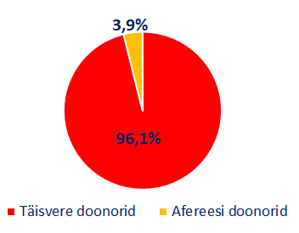
Afereesidoonorite profiil (2023)
299
suurim ühe doonori annetuste arv
13
doonorit on annetanud ≥200 korda
102
doonorit on annetanud ≥100 korda
492 afereesidoonorit
99% meesdoonorid
2023. a. +104 doonorit
Notes:
2017 aastal tehti oluline samm ülekandeplasma ohutuse tagamisel (sh transfusioonreaktsiooni TRALI vältimiseks). Alates 2017 aastast valmistatakse plasmat transfusiooniks peamiselt meesdoonorite poolt loovutatud afereesiplasmast, naisdoonorite poolt loovutatud plasma sobib transfusiooniks tingimusel: aHLA neg

Slide 5
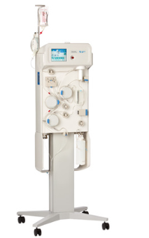
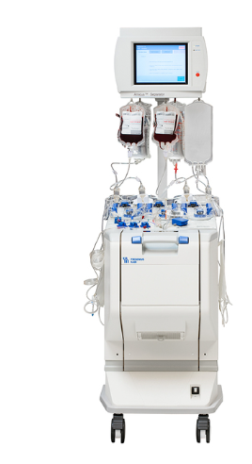
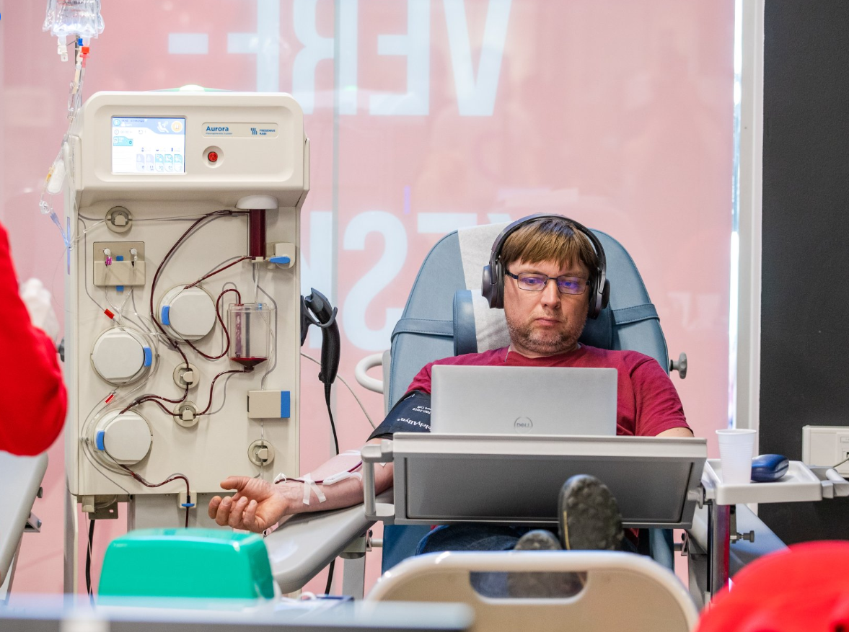
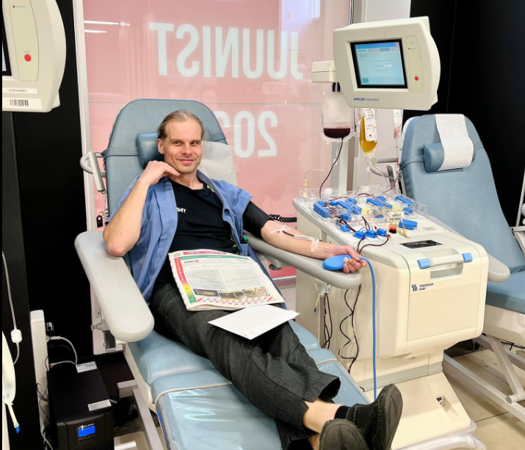
Afereesiprotseduurid
Kõik afereesiprotseduurid teostatakse ainult n.ö Verekeskuse peamajas
Plasma-afereesi seadmed – Fresenius Kabi Aurora (4+3 tk)
Protseduuril kogutakse
3 ravidoosi plasmat
Multikomponentafereesi seadmed - Fresenius Kabi Fenwal Amicus (3tk)
Protseduuril kogutakse
2 ravidoosi plasmat ja
2 ravidoosi trombotsüüte
Notes:
Reeglina ühe plasmafereesi protseduuri käigus koguti 720 ml plasmat (3 ravidoosi)
Multikomponent-afereesil 2 ravidoosi trombotsüüte ja 470 ml plasmat (2 ravidoosi).

Slide 6
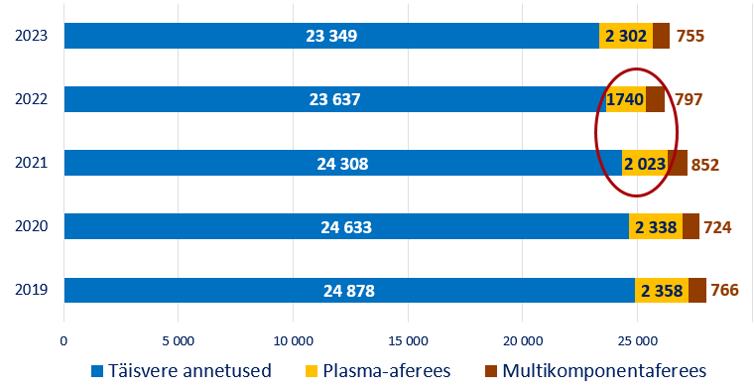
Vereloovutuste trend
Notes:
Plasmafereeside arvu vähenemise põhjusteks:
suurenenud afereesitrombotsüüte nõudlusel suunati doonor multikomponent-afereesile
õdede puudus seoses korduvate covid-positiivsega kokkupuutumisest tingitud karantiinidega
doonorite arvu langus koroona nakkuse leviku ja karantiini tõttu

Slide 7
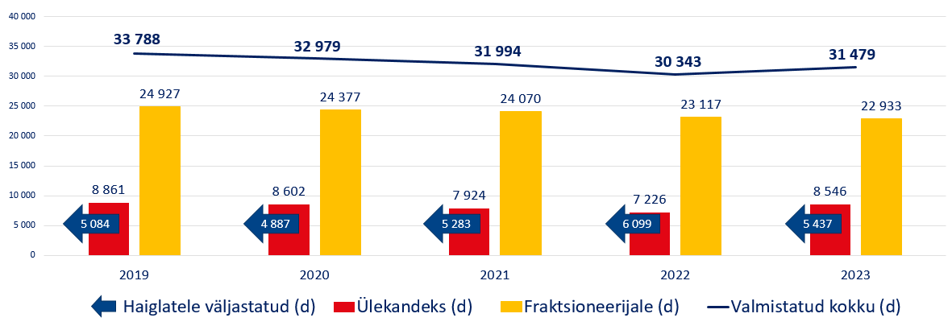
Plasma kogumine ja valmistamine
Ülekandeks afereesiplasma (93% 2023. a), naisdoonorite plasma ainult aHLA neg (alates 2017. a)
Fraktsioneerimisplasma hankelepingu partner on Octapharma AG, ~6500L/a täisverelt eraldatud plasmat
Notes:
Ülekandeks 8 546 doosi → haiglatele 5 437 doosi, 93% afereesiplasma
Fraktsioneerijale 22 933 doosi (6322 L). Uus hankeleping Octapharmaga kuni dets 2025

Slide 8
Plasmadoonorite kampaania
Eesmärk: elanikkonna hulgas veredoonorluse ja plasmadoonorluse alase teadlikkuse tõstmine ning läbi selle kasvatada doonorite sh plasmadoonorite hulka.
Kampaania periood: 01.03.2023-31.10.2023
Fookusesse tõstsime afereesiprotseduurid ja plasmadoonorid.
Kutsusime uusi inimesi liituma veredoonorite kogukonnaga.
Doonoriealiste inimeste sihtrühmakeskne teavitamine.
Täisveredoonoritele plasmadoonorluse võimaluste tutvustamine.
Notes:
fookusesse on afereesiprotseduurid ja plasmadoonorid kuna haiglates tõuseb patsientide ravis vajadus trombotsüütide ja plasmapreparaatide järele. Sellised muutused veretoodete kasutamises viitavad selgelt afereesiprotseduuride ja afereesidoonorite kasvavale vajadusele.
Kuna vereplasma vajadus kasvab, siis on määrava tähtsusega asjakohane Eesti doonoriealiste inimeste sihtrühmakeskne teavitamine ning täisveredoonoritele plasmadoonorluse võimaluste tutvustamine.

Slide 9
Kampaania ettevalmistamine
Projekti kava välja töötamine
Kuidas eesmärke täita, tulemusi mõõta ja soovitud sihtgrupini jõuda.
Ideekorje ja kampaaniamaterjalide loomine (01.03-30.04.2023)
Kampaaniamaterjalide loomisel kaasasime reklaamiagentuuri Tabasco OÜ (valimine konkursi teel).
Tabascolt tellisime kampaania üldkontseptsiooni, visuaalid ja videomaterjali ning infovoldiku uuendamise.
Kampaania materjalid on eestikeelsed ning kasutatavad pika aja jooksul ja on sisu poolest aegumatud.
Notes:
Kõiki valminud kampaaniamaterjale kasutatakse ka edaspidiselt turundus- ja kommunikatsiooni tegevustes. Loodud sisu sobib doonoritele sh plasmadoonoritele näitamiseks ja on ideaalne viis tähelepanu püüda.

Slide 10
Kampaania visuaal
Kampaania jaoks oli vaja leida
Idee ja põhikujundus
Reklaamlause
Reklaamisik, kes inspireeriks inimesi (mehi!) tulema doonoriks – Ragnar Klavan
Notes:
Kampaania jaoks oli vaja leida tuntud Eesti inimene, kes oleks kõneisik meedias ja inspireeriks inimesi (mehi!) tulema doonoriks. Pärast mitmeid arutelusid ja läbirääkimisi osutus valituks tuntud jalgpallur Ragnar Klavan

Slide 11
Plasmadoonorluse infovoldik
Kampaania käigus uuendasime plasma-doonorluse infovoldikut. Kasutasime tänapäevast lähenemist – rohkem pilte ja vähem teksti, et info oleks visuaalselt kiiremini ja paremini haaratav.

Slide 12
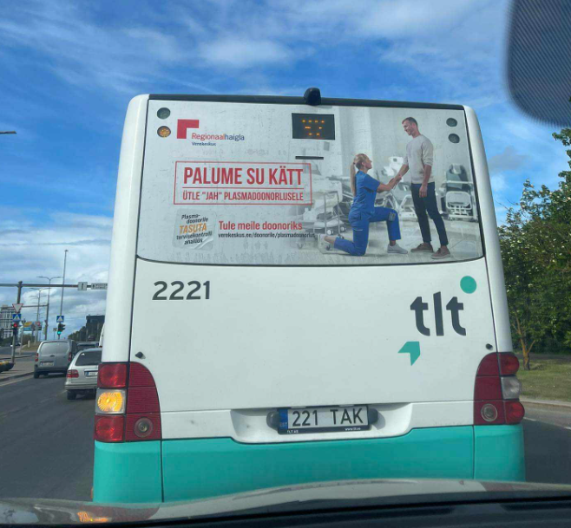
Kampaaniamaterjalide levitamine
Kampaania väli- ja digireklaame levitasime kahes etapis: juunis ja oktoobris
Makstud sihitud reklaamid sotsiaal- ja digimeediakanalites: Facebook, Instagram, Delfi
Välimeedia: kasutasime esimest korda reklaame
Tallinna linna ühistranspordi busside tagaküljel

Slide 13
https://www.facebook.com/DoonoridjaSobrad/videos/895892198827259
Notes:
Videoklipid valmisid PERHi ja Tabasco koostöös ning meie töötajad osalesid ruumide ettevalmistus videoklippide filmimiseks ning dekoratsioonide ja rekvisiitide leidmisel.

Slide 14
https://www.facebook.com/DoonoridjaSobrad/videos/750947436714934

Slide 15
https://www.facebook.com/DoonoridjaSobrad/videos/3675726822665413

Slide 16
Kampaania tulemused
Facebooki ja Instagrami kampaaniamaterjalide reklaamid: kokku 785 109 näitamist, reklaam jõudis 369 777 inimeseni, reklaamidel tehti klikke Verekeskuse kodulehele 2394 korda.
Facebookis ja Instagramis videode näitamised: kokku 37 414 näitamist, reklaam jõudis 20 506 inimeseni, reklaamidel tehti klikke Verekeskuse kodulehele 137 korda.
Delfi desktop reklaam: kokku 394 582 näitamist ja reklaam jõudis 121 684 inimeseni.
Delfi mobiilirakenduse reklaam: kokku 350 670 näitamist ja reklaam jõudis 118 838 inimeseni.
Välireklaam Tallinna linna ühistranspordi bussidel: reklaamid olid kleebitud kaheksale bussile, mis sõitsid erinevatel liinidel juunikuus. Need said palju kõlapinda ja tähelepanu ning osutusid väga edukaks.

Slide 17
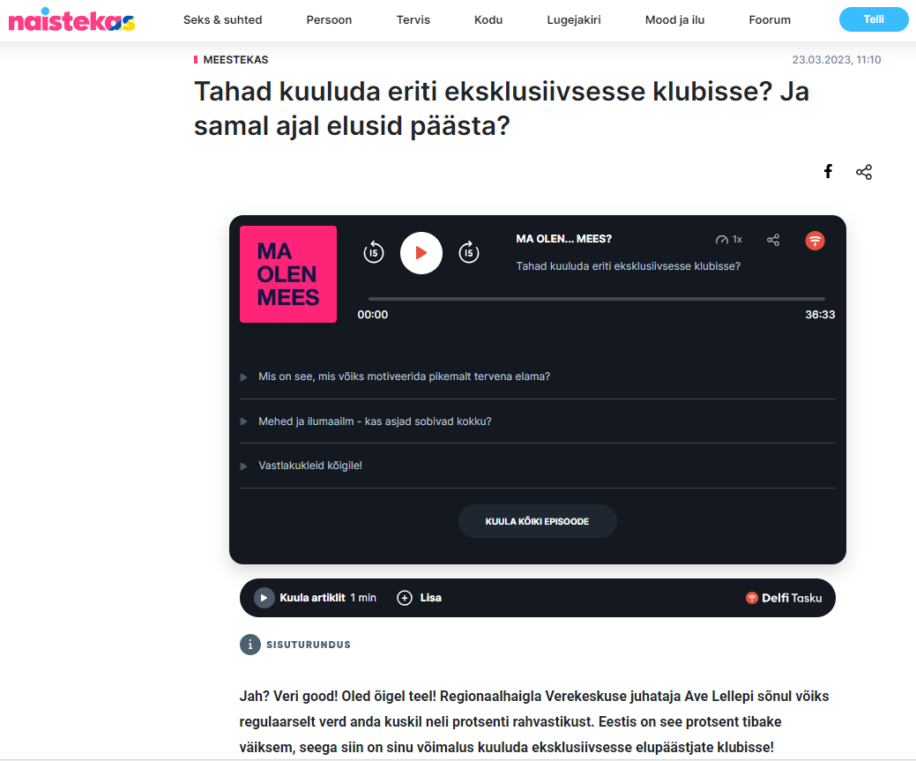
Delfi Meedia AS podcast „Ma olen MEES“
Doonorluse teemaline stuudiovestlus, fookusega just plasmadoonorlusele.
Podcasti „Ma olen MEES“ jagati verekeskuse kodulehel ja Delfi kanalites.
Kampaania perioodil kuulati podcasti 2349 korda ja artiklil oli 1807 lugemist.
Podcast on järelkuulatav.

Slide 18
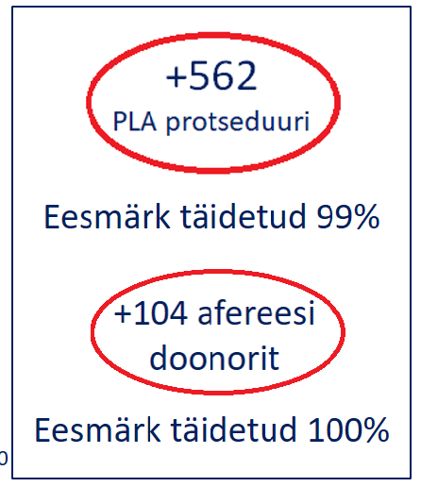
Järeldused
Kampaania tulemused ületasid ootusi.
Jõudsime väga paljude inimesteni.
Täitsime, isegi ületasime, seatud uute (plasma)doonorite värbamise eesmärgid.
Hästi toimis sõnumi edastamine teistest eristuval ja sobivalt humoorikal viisil.
Hästi toimis reklaamsõnumite edastamiseks erinevate võimaluste kasutamine.
Tänu Verekeskuse töötajate aktiivsele afereesidoonorite värbamisele ja kampaaniale leidsime uusi plasmadoonoreid ja tuletasime meelde ka olemasolevatele doonoritele tulla taas verd loovutama.
Notes:
2023 aastaplaanides oli püstitatud eesmärk teha 2316 plasmafereesi protseduuri aastas (ehk 576 protseduuri võrra rohkem, kui 2022 tehtud protseduuride arv) ja eesmärk oli värvat 60 uut plasmadoonorit.

Slide 19
Notes:
Eestis on plasma-afereesi kogemust 50 a. Selleks et rohkem plasmat saada, hakkasime 1974. aastal tegema manuaalset plasmafereesi. Esialgu tegime ühekordset plasmafereesi 500 ml pudelitega. 1985.a. läksime üle kahekordsele plasmafereesile. Vastavalt 1979. a. kinnitatud juhendile võis kahekordset plasmafereesi teha ainult plastiktaaraga “Hemakon”. Tegelikult oli plastikkottide kasutamine lubatud alates 1983. a.

